Slide 1
세계화 시대의 한국민족주의
상명대학교 역사콘텐츠학과
주 진 오 교수

Slide 2
들어가며
세계화를 하지 않아도 우리의 미래는 있는가?
민족주의 없이도 주권과 정체성은 유지될 것인가?
민족적 정체성이란 무엇인가?

Slide 3
역사에서 무엇을 배울 것인가?
19세기 말 20세기 초의 실패에서 무엇을 배울 것인가?
식민지화는 우리의 책임인가? 제국주의의 책임인가?
세계화는 반드시 위기를 의미하는가?
세계화는 반드시 선진국을 닮아 가는 것을 의미하는가?

Slide 4
19세기 말 조선인의 세계화 대응방식
척사위정론 (斥邪衛正論)
동도서기론 (東道西器論)
문명개화론 (文明開化論)

Slide 5
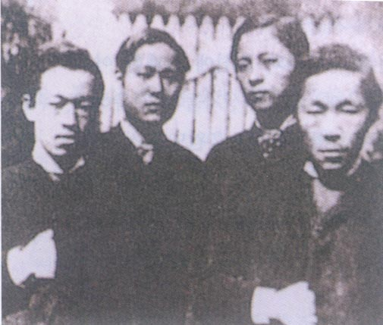

Slide 6
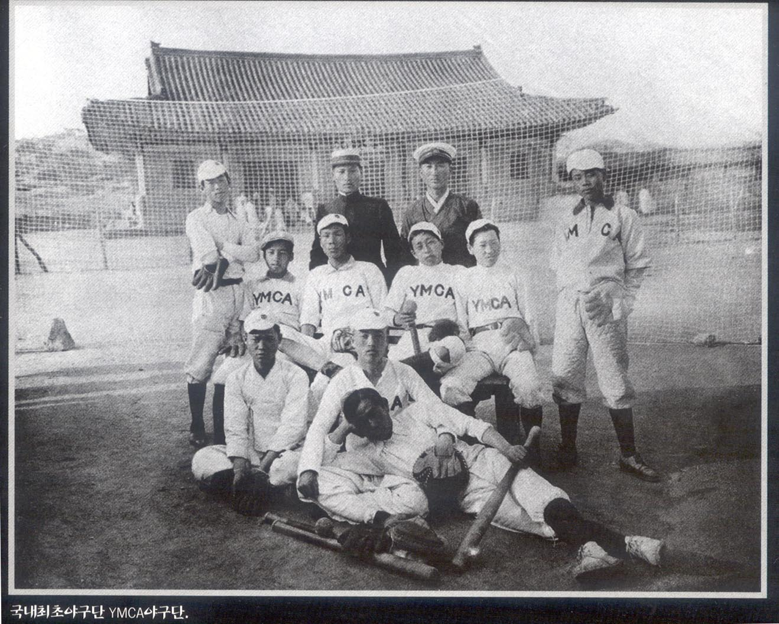

Slide 7
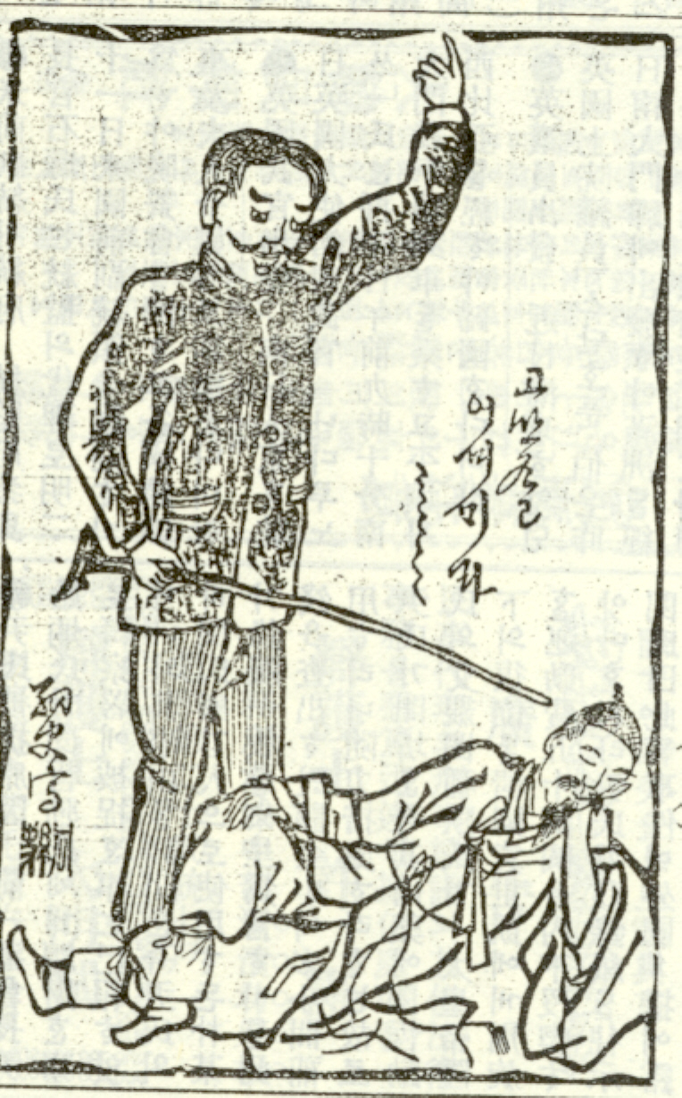

Slide 8
민족주의의 구성 요소
혈연의 공통성
언어의 공통성
지역의 공통성
집단의식의 공통성

Slide 9
한국 민족주의의 표상들
우리의 소원은 통일
우리 것은 좋은 것이여. 신토불이
한민족은 단군이래의 단일민족
한글은 세계에서 가장 우수한 문자

Slide 10
세계가 바라보는 한국 민족주의
자신들의 피해만 강조하는 자(自)민족 중심주의
자신들이 이룩한 성과를 인정하지 않는다.
강자에 대한 콤플렉스와 약자에 대한 우월감
타자 비판의 논리를 자신에게는 적용 않음.
자신이 특별히 인정받아야 한다는 조바심

Slide 11
민족주의의 순기능
민족 형성의 논리
민족 국가 수립의 이데올로기
민족해방의 논리
민족통일의 논리

Slide 12

민족주의의 역기능
민족 외의 존재에 대한 우월감과 적대감
타 민족 내 동질세력과의 연대 형성을 저해
소수자 (Minority)에 대한 소외와 차별
부끄러운 과거에 대한 은폐와 모멸
민족적 역량이 약한 상대에 대한 무시와 무지.
Notes:
전쟁과 여성인권 박물관 건립논쟁 http://www.womennews.co.kr/news/39179 http://www.kukinews.com/news2/article/view.asp?page=1&gCode=kmi&arcid=0921084374&cp=du

Slide 13
민족주의 역사교육의 반성
민족우월의식의 강조
잦은 외침의 강조와 전쟁영웅 미화
강한 외세에 대한 외교적 노력 격하
사대외교와 사대주의의 구별 없음
문호개방에 대한 부정적 인식
외세에 대한 적개심 고취
영토확장에 대한 강조
중국에 대한 열등감과 북방민족에 대한 우월감

Slide 14
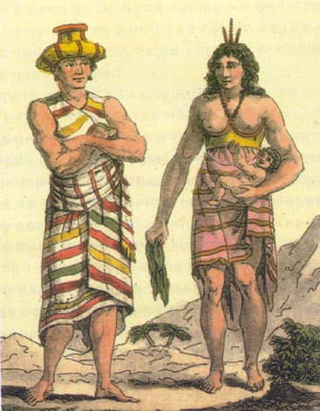
Notes:
[한국의 남녀] 프랑스 화가 셍 쑈베의 1806년판 [아시아 왕국의 민족들] 채색판화. 아직은 공식적 조선탐사가 이루어지기 전에 그려진 것. 모자와 인삼, 색동 등이 특징적.

Slide 15
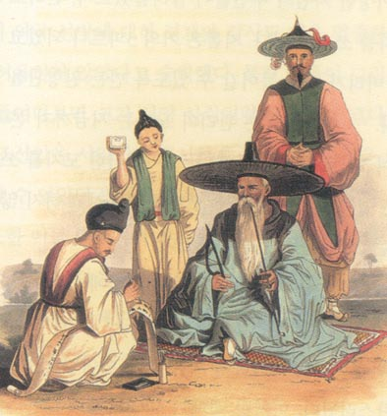
Notes:
1816년 백령도 부근을 탐사했던 영국 선박 라이라 호의 함장 바질 홀이 1818년에 출판한 항해기에 나오는 [조선관리와 수행원들]이라는 채색판화.

Slide 16
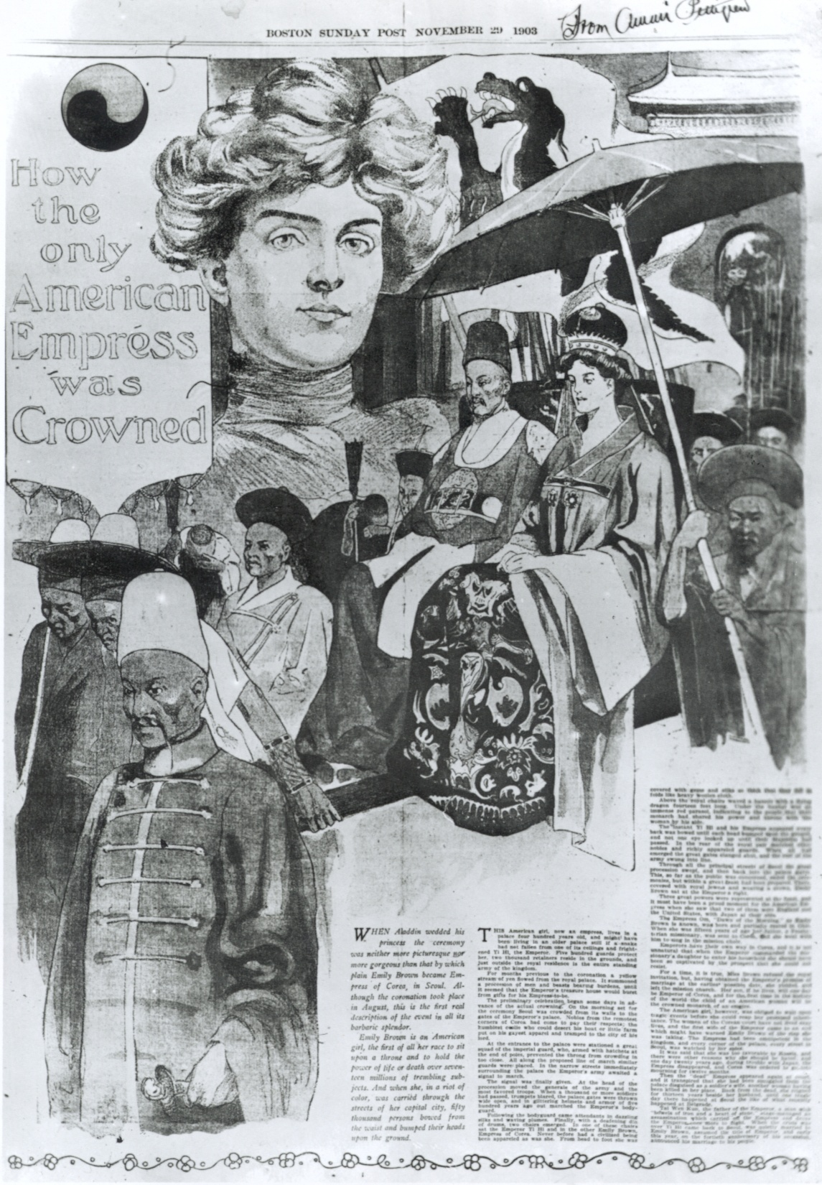
Notes:
BOSTON SUNDAY 삽화 (1903)

Slide 17
민족주의는 반역인가?
민족주의의 역기능에 대한 통렬한 비판으로서 중요한 의미를 지님.
하지만 민족주의의 순기능은 이제 끝났는가?
세계의 민족주의가 부활하는 시점에서 한국 민족주의만 해체한다고 해서 문제가 해결되나?

Slide 18
‘뉴 라이트’의 탈민족주의론
개화파에 대한 찬양과 민중운동의 무시
식민지 지배의 합리화: 식민지 근대화론
친일세력: 근대화의 선구자
민족사에서 제외시킨 북한

Slide 19
한국사회의 아이러니
선진국에서 민족주의는 보수의 이데올로기
과거 식민주의자들의 논리적 기반
한국에서는 오히려 보수층이 탈 민족주의 주장
진보세력이 민족주의를 자신의 무기로 사용
한국에 진정한 보수가 있는가?

Slide 20
어떻게 할 것인가?
반성 없는 피해의식에서 벗어나기
제국주의자가 되지 못한 슬픔에서 벗어나기
민족적 콤플렉스 벗어 던지기
다문화 사회에 대한 준비 (柔遠之義)
역사전쟁에서 역사대화로 나아가기

Slide 21

어떤 길을 갈 것인가?
Notes:
http://withsoju.tistory.com/305?srchid=BR1http%3A%2F%2Fwithsoju.tistory.com%2F305

Slide 22
보너스 퀴즈
1) 柔遠之義의 뜻은?
2) 21세기 지성인의 조건 여섯 가지는?

Slide 23
각 사람의 이름을 맞춰 봅시다

Slide 24
검은 행복 –윤미래-
유난히 검었었던 어릴 적 내 살색 사람들은 손가락질 해 내 Mommy한테 내 Poppy는 흑인 미군 여기저기 수근 대 또 이러쿵 저러쿵 내 눈가에는 항상 눈물이 고여 어렸지만
엄마의 슬픔이 보여 모든 게 나 때문인 것 같은 죄책감에 하루에 수십 번도 넘게 난 내 얼굴을 씻어내 하얀 비누를 내 눈물에 녹여내 까만 피부를 난 속으로 원망해 Why O Why 세상은 나를 판단해 세상이 미워질 때마다 두 눈을 꼭 감아
아빠가 선물해 준 음악에 내 혼을 담아 볼륨을 타고 높이 높이 날아가 저 멀리, La Musique!

